Slide 1
Neural Networks in Computationally Expensive Problems
Tommi Kokko
1.11.2012

Slide 2
Sisältö
1 INTRODUCTION
2 MULTIOBJECTIVE OPTIMIZATION
  2.1 Basics
  2.2 Pareto optimality
3 NEURAL NETWORKS
  3.1 Neuron
  3.2 Neural network models
4 NEURAL NETWORKS IN USE
  4.1 Objectivefunction surrogate
    4.1.1 wind turbine example
  4.2 Variable space approximation
  4.3 Pareto front approximation
  4.4 Decision maker surrogate
5 TEST CASE: WASTE WATER PLANTS OPTIMIZATION USING SURROGATES
6 SUMMARY

Slide 3
Monitavoiteoptimointi
Optimoinnin tarkoituksena on löytää objektifunktion minimi tai maksimiarvo.
  Esim. minimoi f(x)=sin x, rajoitteilla: -0.5< x < 0.5
Monitavoiteoptimoinnissa on tarkoituksena optimoida usea objektifunktio yhtäaikaisesti.
  Esim. minimoi f(x)=sin x & g(x)=cos x, rajoitteilla:
  -0.5< x < 0.5
Optimaalista ratkaisujoukkoa kutsutaan Pareto-optimaaliseksi.
  Kaikki Pareto-optimaaliset ratkaisut ovat ”yhtä hyviä”.

Slide 4
Neuroverkot (NN)
Neuroverkkojen tarkoituksena on jäljitellä ihmisaivoja.
Teko-älyn tehtävät (Haykin, 1999)
  Tallentaa tietämystä (muisti).
  Tietämyksen käyttö ongelman ratkaisuun.
  Uuden tietämyksen oppiminen (oppia uutta).

Slide 5
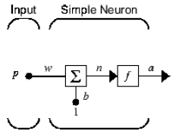
Neuron
Jäljittelee yhtä aivoneuronia
Koostuu summasta ja siirtofunktiosta.
  a=f(wp+b)
    a output
    f siirtofunktio
    w painoarvo
    p input
    b bias

Slide 6
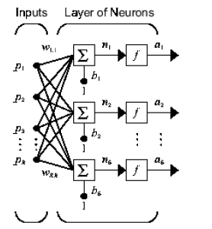
Single layer
Muodostuu useista neuroneista.
A=f(Wp+b)
  W on painoarvo matriisi
  Kaikki inputit on yhdistetty jokaiseen summaan.
  Voi olla useita input ja outputteja
  Neuronien määrä on usein eri kuin inputtien

Slide 7
Multilayer
Kuten yhden tason neuroverkko, mutta useita peräkkäin.
Edellisen outputit ovat seuraavan inputit.
Nimityksiä:
  Uloimmainen output layer
  Sisemmät hidden layer:ta

Slide 8
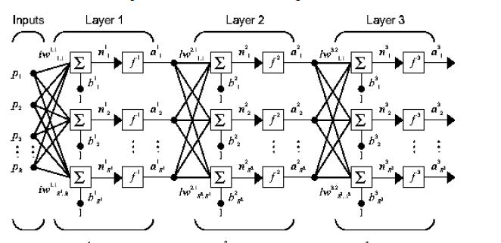
Multilayer

Slide 9
Kuinka NN käytetään?
Reaalimaailman tilanteissa mallinnettava ilmiö on:
  Vaikeasti muodostettavissa.
  Raskas laskea.
Usein ilmiöistä on saatavilla dataa.
Datapisteistä voidaan luoda neuroverkko.
Neuroverkkoa voidaan käyttää korvikkeena.
  Vrt. f(x)=sin x

Slide 10
Kuinka NN käytetään?
Monitavoiteoptimoinnissa myös muuttuja-avaruus kasvaa useampi ulotteiseksi.
Avaruutta ei voi kunnolla visualisoida.
Voi olla tarpeen tarkastella Pareto-optimaalisien ratkaisuiden muuttujia.
Jos tiedetään Pareto-optimaalisien ratkaisuiden muuttujia, voidaan yrittää approksimoida Pareto-optimaalisten ratkaisuiden muuttujajoukkoa.

Slide 11
Kuinka NN käytetään?
Optimoinnin tulokset: Pareto-optimaaliset ratkaisut.
Tavoitteena saattaa kuitenkin olla kaikkien Pareto-optimaalisten ratkaisuiden löytäminen.
Neuroverkkoja voidaan käyttää Pareto-optimaalisten ratkaisuiden approksimointiin.

Slide 12
Kuinka NN käytetään?
Optimointimenetelmä, jossa käytetään päätöksentekijää(DM).
Päätöksentekijä on sovellusalan ammattilainen.
Päätöksentekijä ohjaa ratkaisuja oikeaan suuntaan.
  Objektifunktiota ei ole olemassa vaan DM päättää funktion arvon:
    maut
    taite yms.
Päätöksentekijä voidaan korvata neuroverkolla.

Slide 13
Lähteet
Simon Haykin, Neural Networks: A Comprehensive Foundation, 1999
Matlab: Neural Networks toolbox user guide 2012b
Jussi Hakanen, TIES592 luentomateriaali, 2010

Slide 14
?

